Slide 1
图案美
轴对称图形
WWW.PPT818.COM

Slide 2
师傅剪的蝴蝶：
我剪的蝴蝶：
我为什么剪得不漂亮？问题出在哪儿？那个巧手的同学来传授一下经验？

Slide 3
什么是轴对称图形?
将图形沿一条直线对折,两侧的部分能够完全重合,这样的图形就是轴对称图形。
折痕所在的这条直线叫作它的对称轴。

Slide 4
折痕所在的这条直线叫做图形的对称轴。

Slide 6
你能画出下面的轴对称图形的对称轴吗？
你有什么发现？

Slide 7
看一看下面的交通标志是不是轴对称图形？如果是，画出他们的对称轴。他们各有几条对称轴？
√
√
√

Slide 8
你还见过那些轴对称图形？画出它们的对称轴。

Slide 11
折一折
拿出我们准备的学具折一折，看我们常见的图形哪些是轴对称图形？各有几条对称轴？不是轴对称图形的说明原因。
长方形一共有( )条对称轴。
正方形一共有( )条对称轴。
等腰三角形一共有( )条对称轴。
等边三角形一共有( )条对称轴。
等腰梯形一共有( )条对称轴。
圆一共有( )条对称轴。
2
4
1
3
1
无数

Slide 12
平行四边形是轴对称图形吗？折折试试。
平行四边形不是轴对称图形。
正五边形和正六边形是轴对称图形吗、如果是，各有几条对称轴？

Slide 13
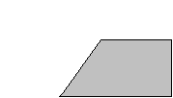
折一折
不是轴对称图形
无数条
不是轴对称图形
不是轴对称图形
Notes:
右下角花按钮用于返回 两个概念12 页。

Slide 14
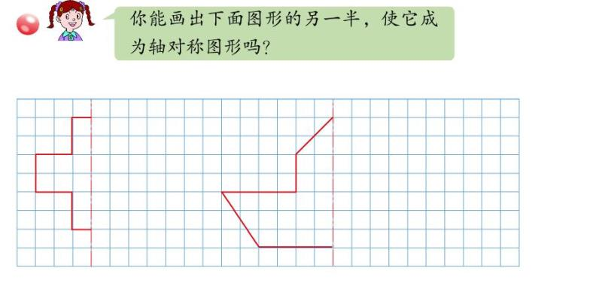
先小组内讨论一下画法，看怎么画又准确又节约时间？

Slide 15
·
·
·
·
·
·
·
·
·
·
·
·
·
·
两个对称点到对称轴的距离相等

Slide 16
在轴对称图形中，对称轴两侧
相对的点到对称轴的距离相等。

Slide 17
在轴对称图形中，对称轴两侧相对着的对称点到对称轴的距离相等，这就是轴对称图形的性质。 我们可以用这个性质来判断一个图形是否是一个轴对称图形，或者作轴对称图形。

Slide 18
你能画出下面图形的另一半,使它成为轴对称图形吗?画完后涂上颜色，看看漂亮吗？
·
·
·
·
·
·
·
·
·
·
·
·

Slide 19
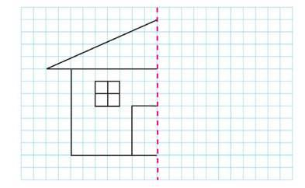
怎样画使它成为轴对称图形？
.
.
A
.
.
A′
.
.
.
.
.
B
B′

Slide 20
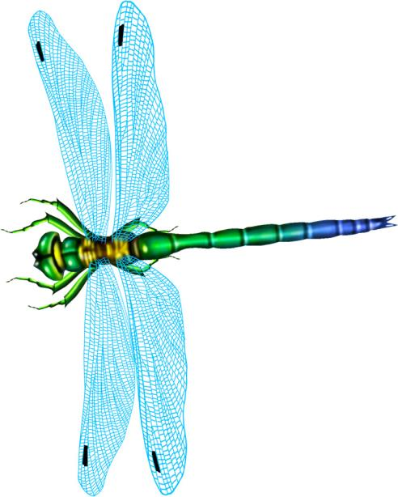
请你来欣赏：

Slide 21
我们都来谈收获：
今天，你学到了什么？

Slide 22
1.今天我学习了轴对称图形。我知道如果一个图形沿着一条直线对折，两侧的图形能够（ ）。这个图形就是（ ）。折痕所在的这条直线叫做（ ）。
2.通过学习我还知道我们以前学过的图形，如（ ）、（ ）、（ ）等都是轴对称图形，如（ ）有不止一条对称轴。
填一填

Slide 23
我们都来找一找：
1、近似轴对称图形的数字有：0，（ ）（ ）
（ ）……
2、近似轴对称图形的汉字有：口，（ ）（ ）
（ ）（ ） （ ） ……
3、近似轴对称图形的英文字母有：A，（ ）
（ ）（ ）（ ）（ ）……

